Slide 1

Program Optimization
制作人：王渝皓

Slide 2
01
CPE
02
优化的局限性
CONTENTS
03
优化的方法
04
处理器的整体操作

Slide 3
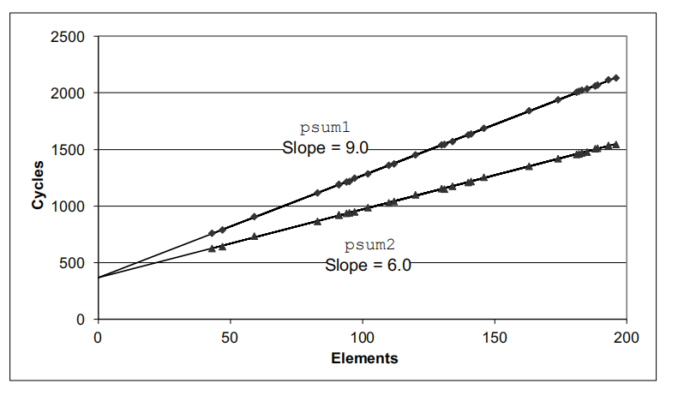
· 每元素的周期数（Cycles Per Element）
·周期-元素 图像
·最小二乘法的拟合 T=CPE*n+Overhead
·吞吐量界限给出了CPE的最小界限。
（吞吐量界限是程序性能的终极界限）

Slide 4
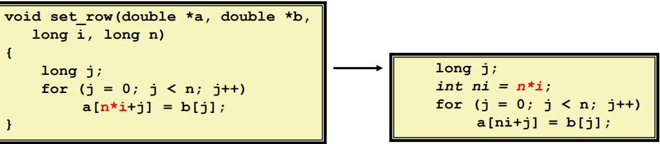
优化的方法
·消除循环的低效率（循环变量的外移）
·更简洁的计算方法
例如，16*x 用 x<<4 代替

Slide 5
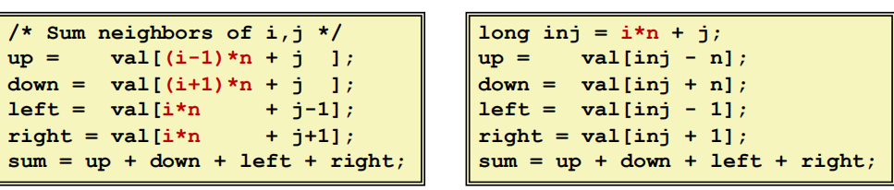
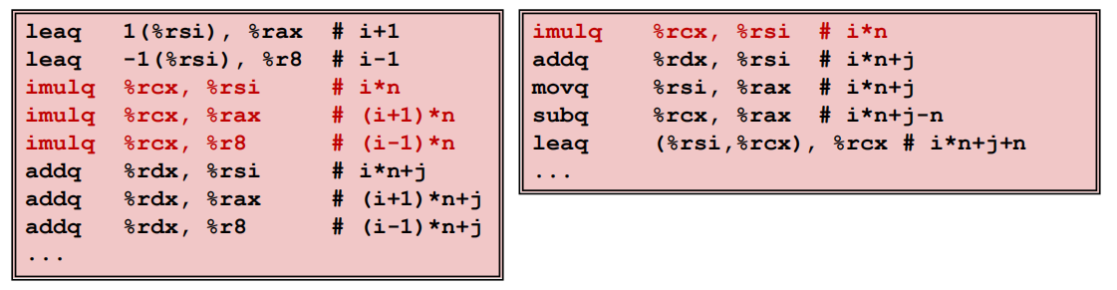
·共享公共子表达式
其实实际上是在 消除不必要的内存引用

Slide 6
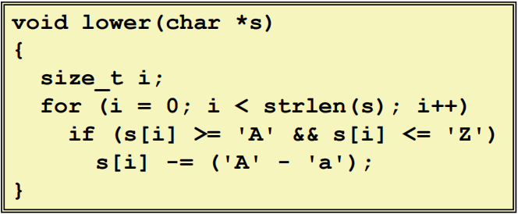
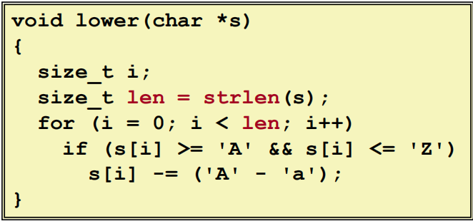
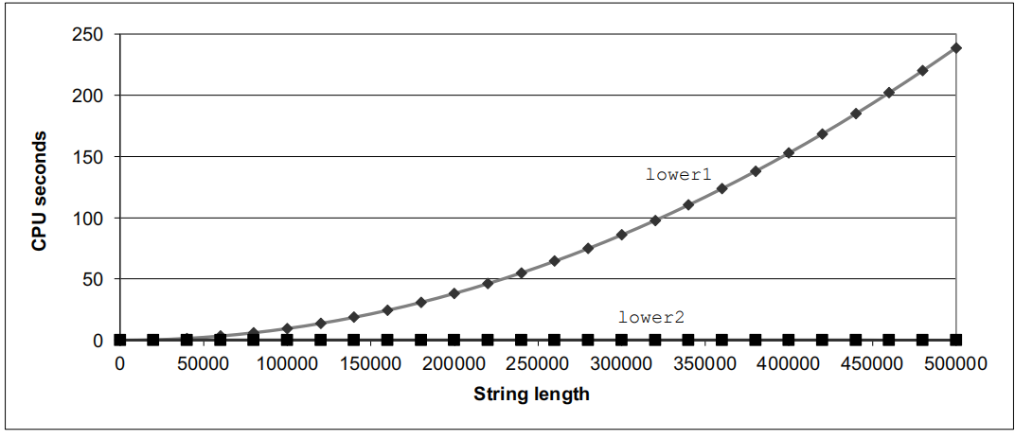
·减少过程的调用

Slide 7
优化的局限性
·不得引起程序行为的任何变化
·在大多数情况下，全程序分析过于奢侈
·编译器很难预测运行时输入
·当有疑问时，编译器必须是保守的

Slide 8
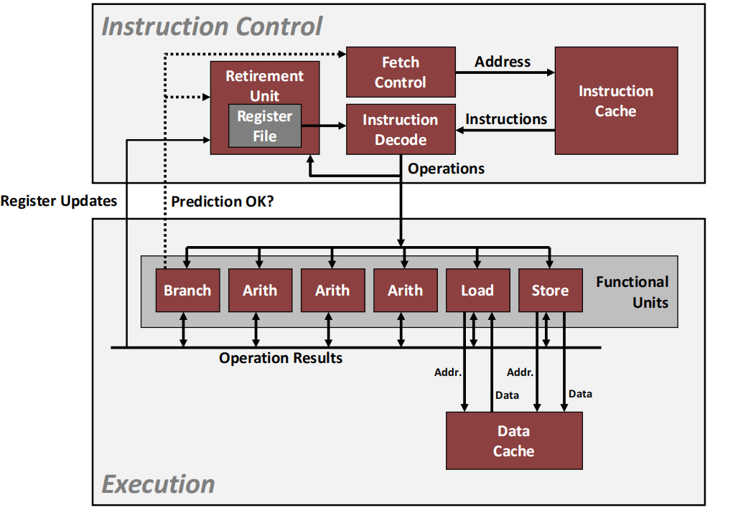
处理器整体操作
·指令控制单元ICU和执行单元EU
·超标量，且乱序
·分支预测 与 退役单元
·指令译码 将指令转化为一组基本操作

Slide 9
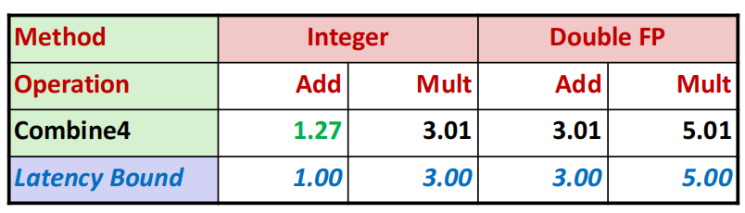
关于功能单元的性能
·一些概念
延迟：完成运算所需要的总时间
发射时间：两个同类型的运算间所需的最小时钟周期数
容量：执行该运算功能的单元数量
运算 | 整数 |  |  | 浮点数
 | 延迟 | 发射 | 容量 | 延迟 | 发射 | 容量
加 | 1 | 1 | 4 | 3 | 1 | 1
乘 | 3 | 1 | 1 | 5 | 1 | 2
除 | 3~30 | 3~30 | 1 | 3~15 | 3~15 | 1
延迟界限（latency bound）：给出了任何必须严格顺序完成合并运算的函数所需要的最小的CPE

Slide 10
从上图可以发现，除了整数加法，函数combine4的测量值与处理器的延迟界限是一样的
这表明，这些函数的性能是由所执行的 求和 或者 乘积 运算主宰的。
· 关键路径：某种运算的操作序列形成的限制程序性能的路径。
·抽象模型

Slide 11
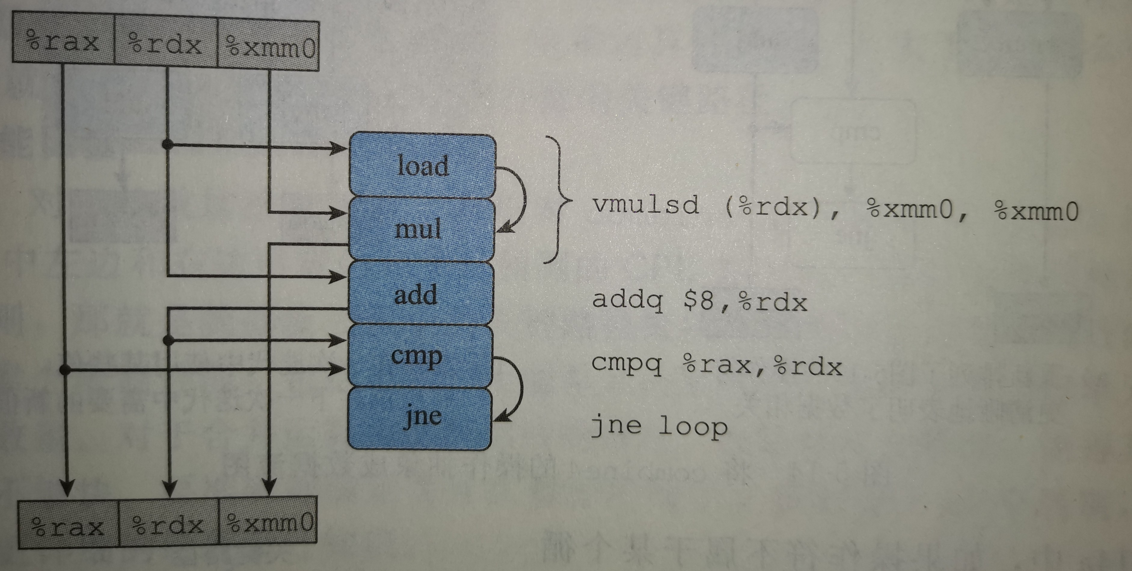

Slide 12
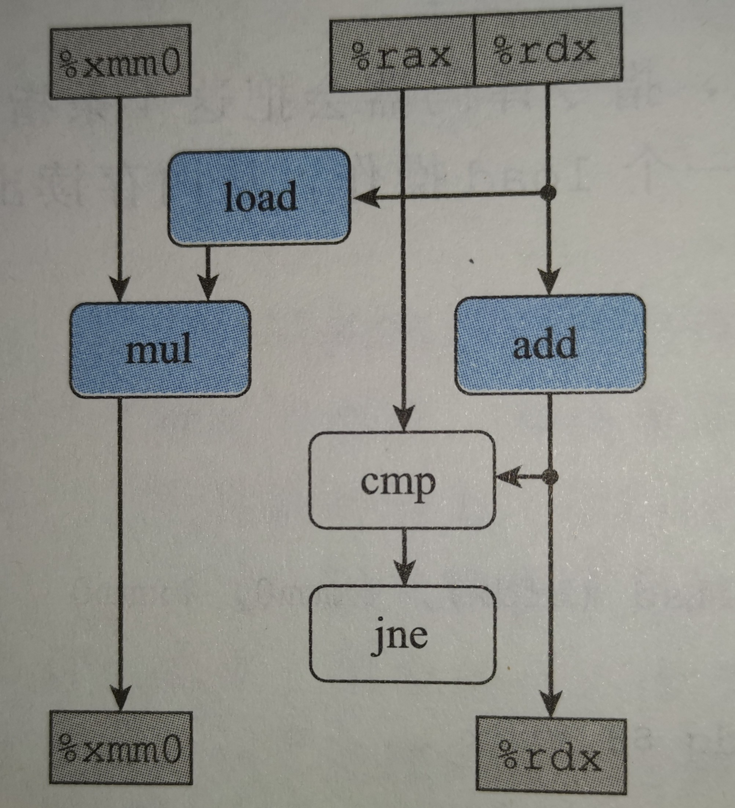
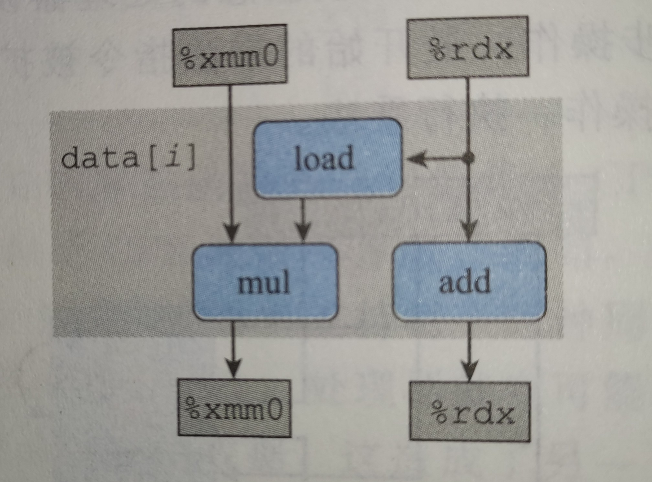
*白色边框：不直接影响数据流，不连接寄存器形成链

Slide 13
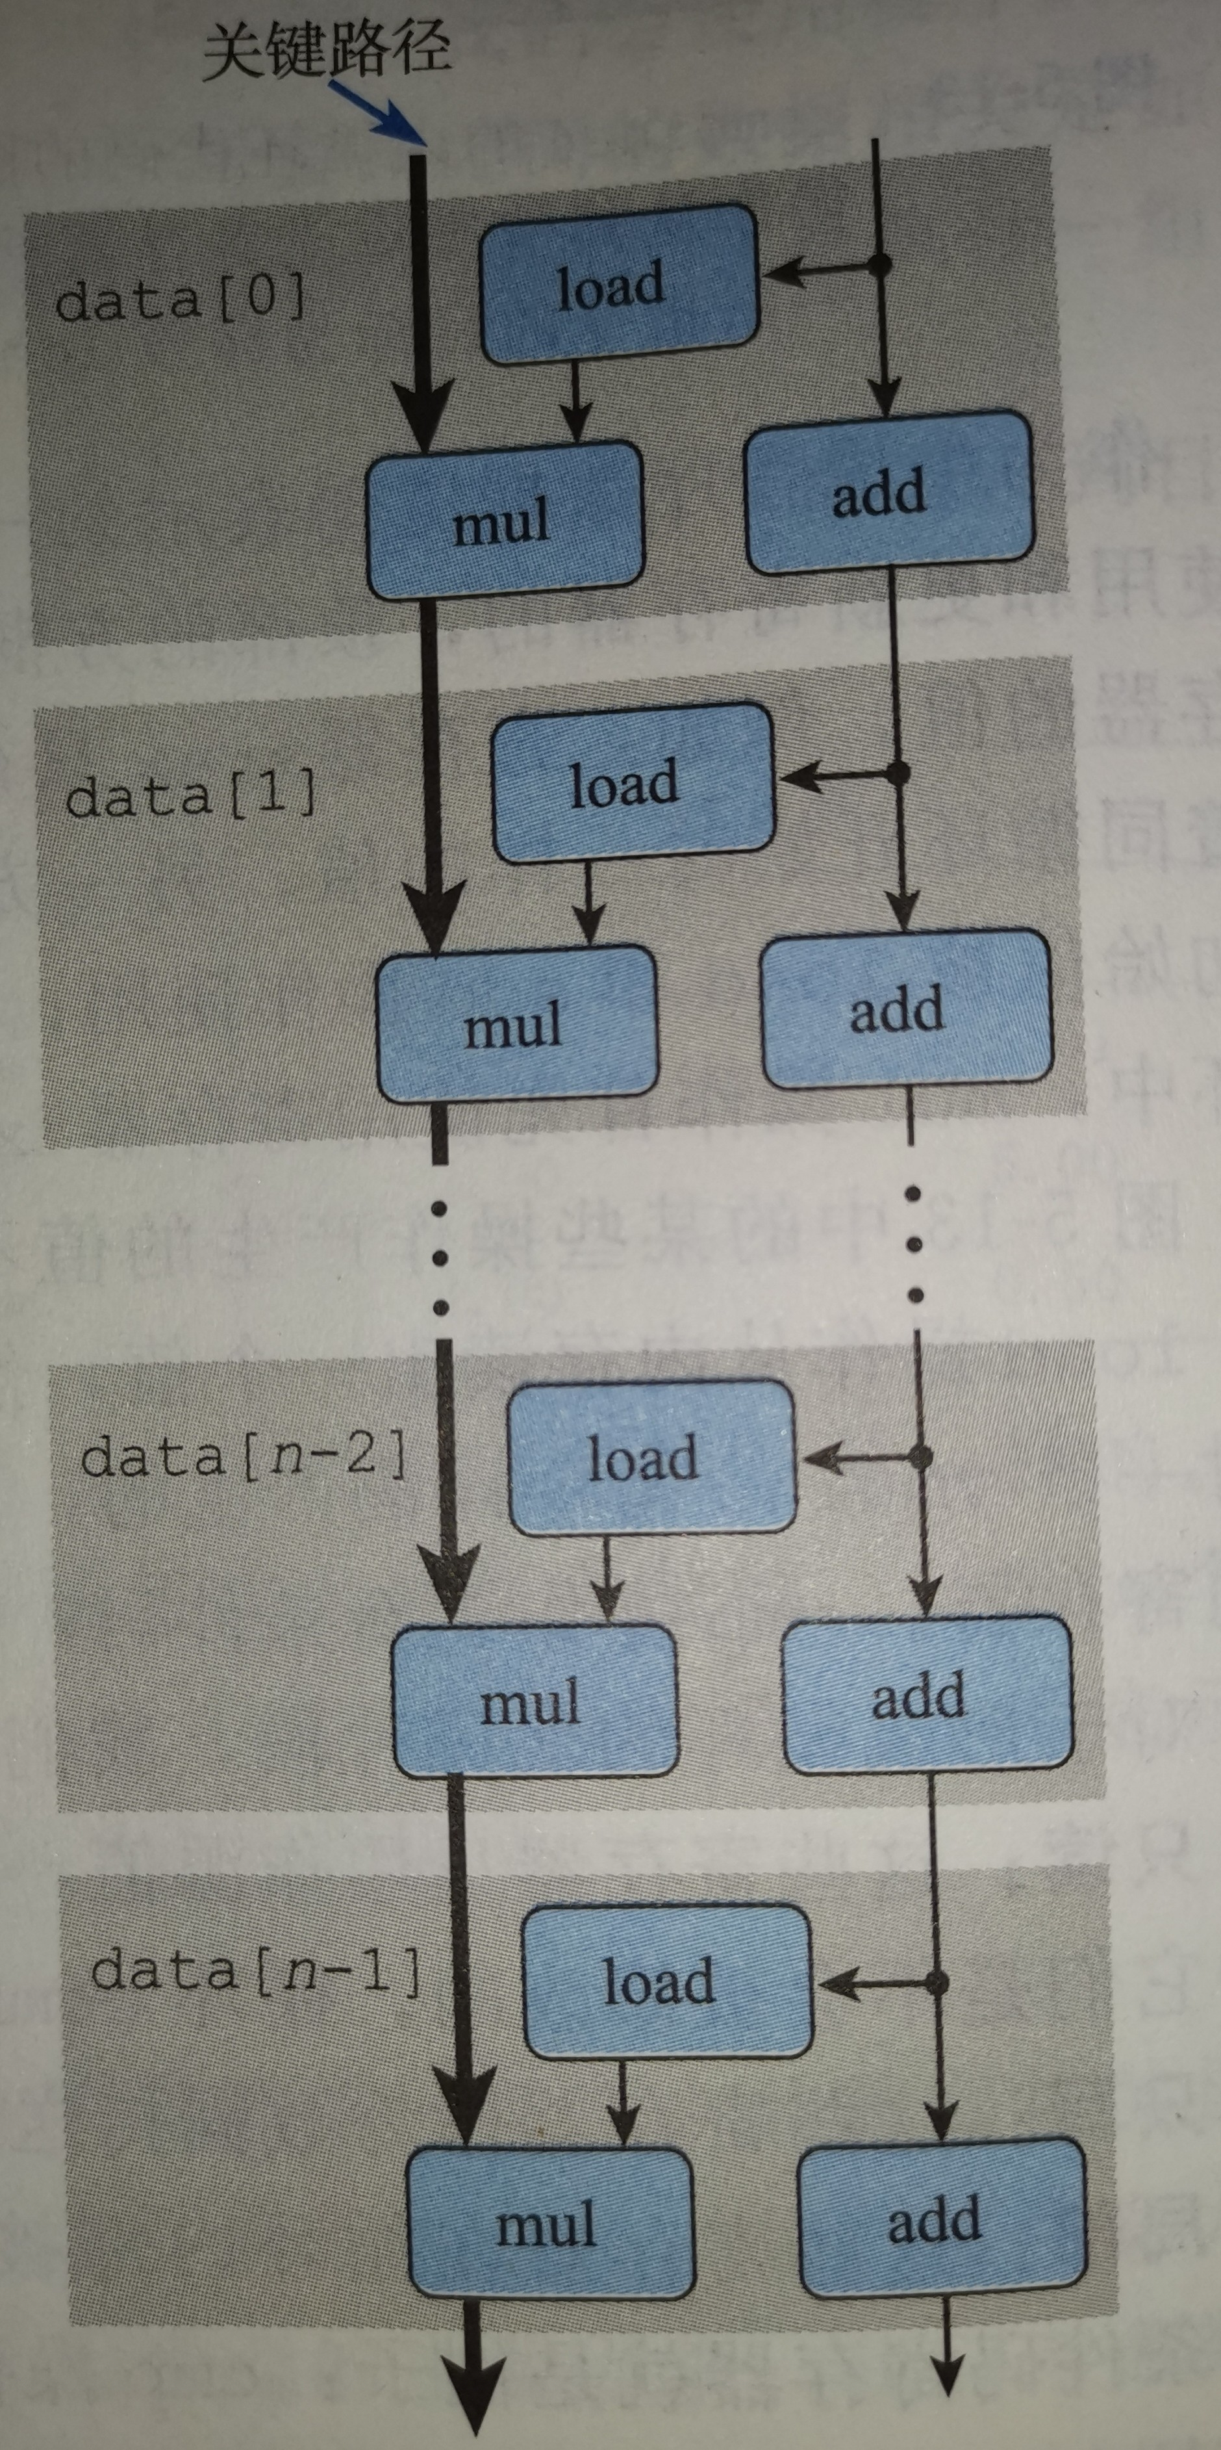
·该图为n次迭代的数据流表示。
·形成了两条链，对应于操作mul和add
·假设浮点乘法的延迟为5个周期，而整数加法延迟
为1个周期。因此左边的链会成为关键路径，需要5n个周期执行，而右边只需n个。
故，右边不会制约程序的性能。

Slide 14
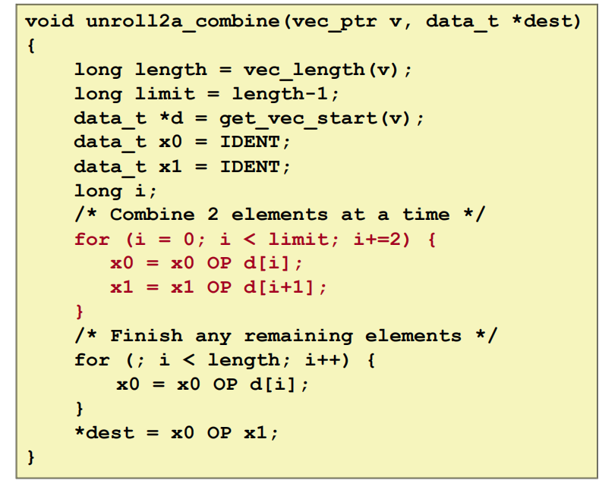
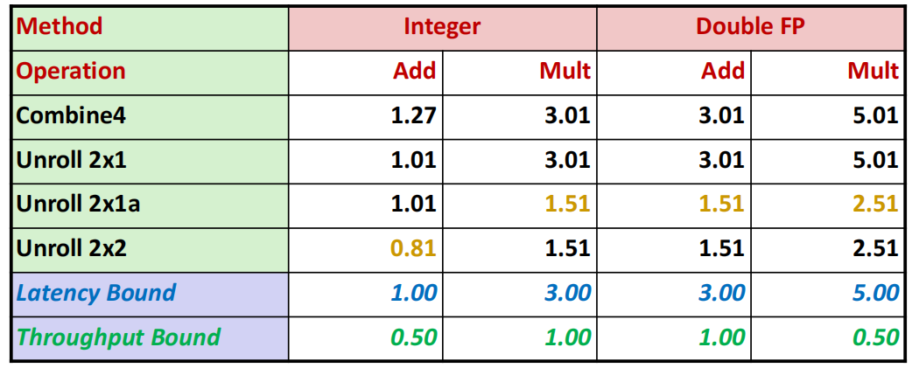
循环展开
·循环展开是一种程序变换，通过增加每次迭代
计算的元素数量，减少循环的迭代次数。
2X1展开

